Slide 1

Исследовательская работа
Отголоски войны
Попова Агата Юрьевна,
3 «г» класс МОУ «СОШ №2 г.Кондопога»
Руководитель: Анисимова Ольга Сергеевна,
учитель начальных классов

Slide 2
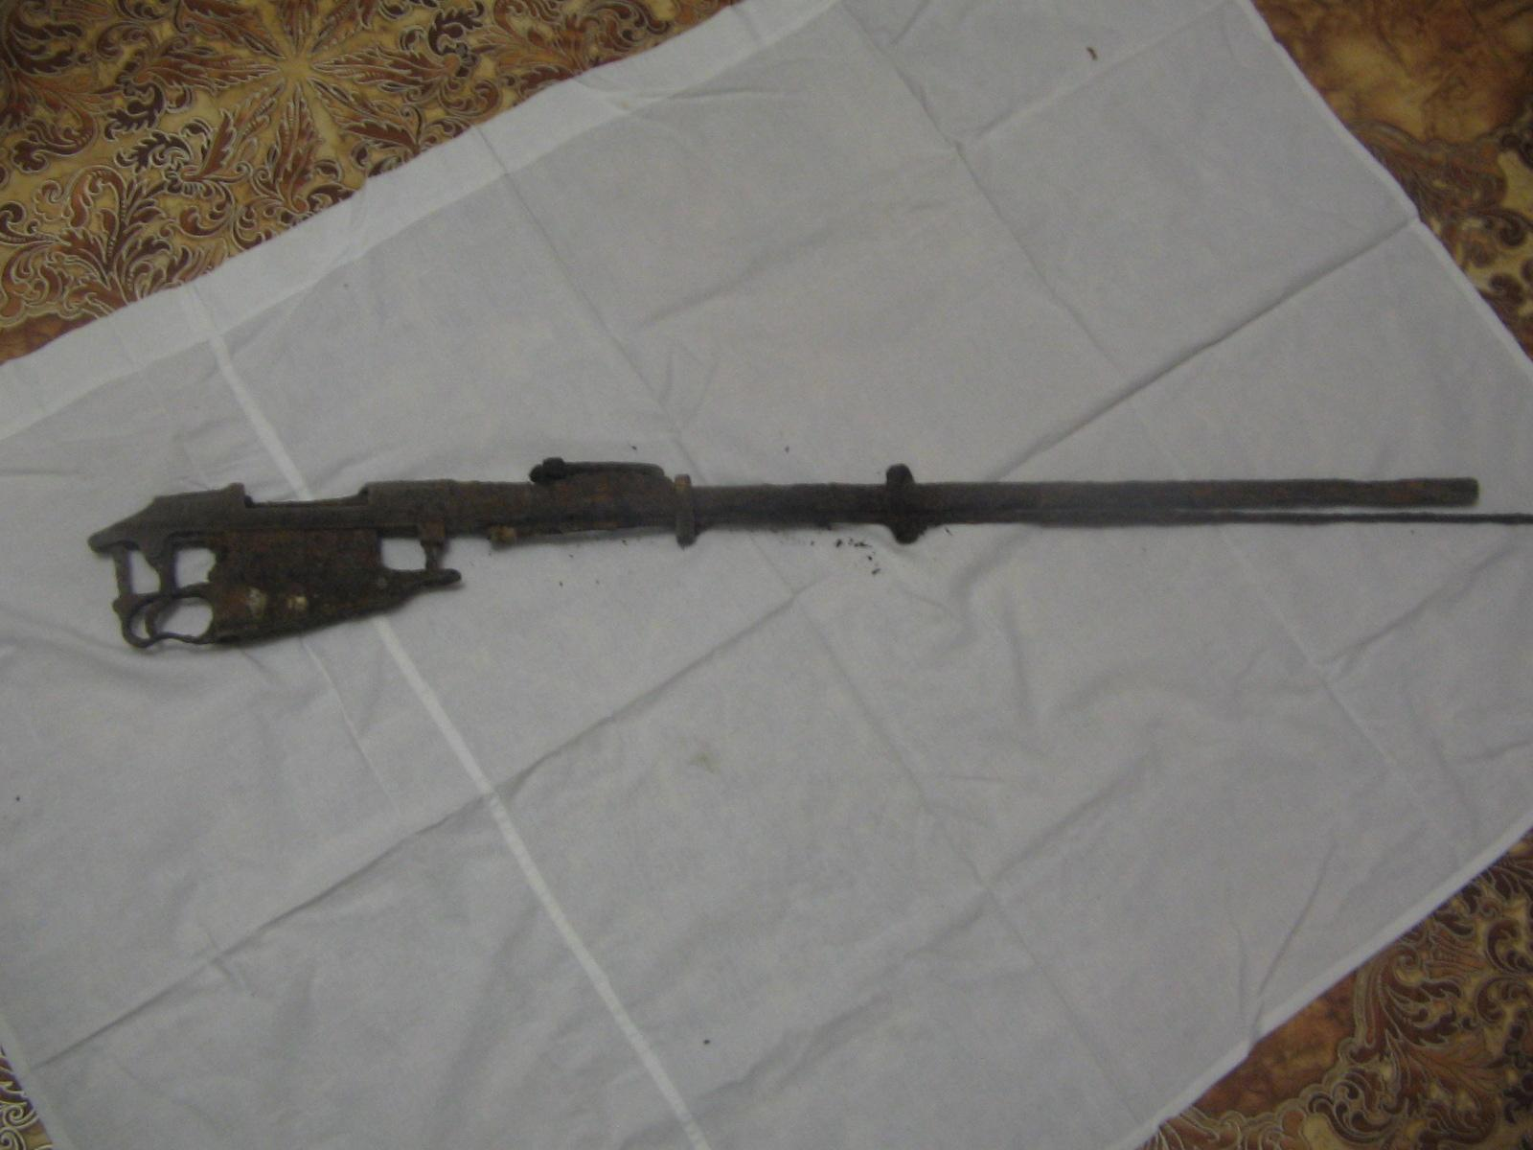

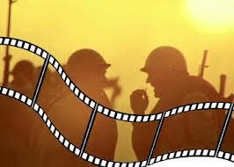


Slide 3
Тема исследовательской работы:
Отголоски войны
Цель исследовательской работы:
Установить к какой модели оружия
относится наша находка

Slide 4
Задачи:
Исследовать литературу по теме «Оружие Великой Отечественной войны»;
Установить тип оружия, найденного на участке;
Определить модель оружия;
Дать характеристику оружия, найденного на участке.

Slide 5
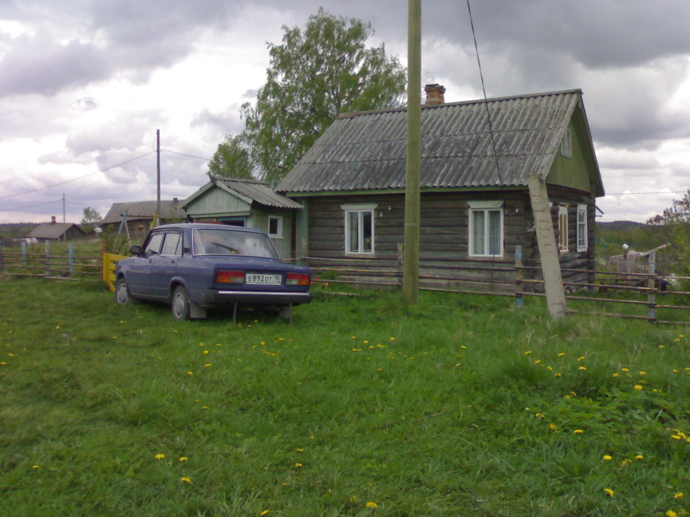
Дом в деревне Остречье Медвежегорского района

Slide 6
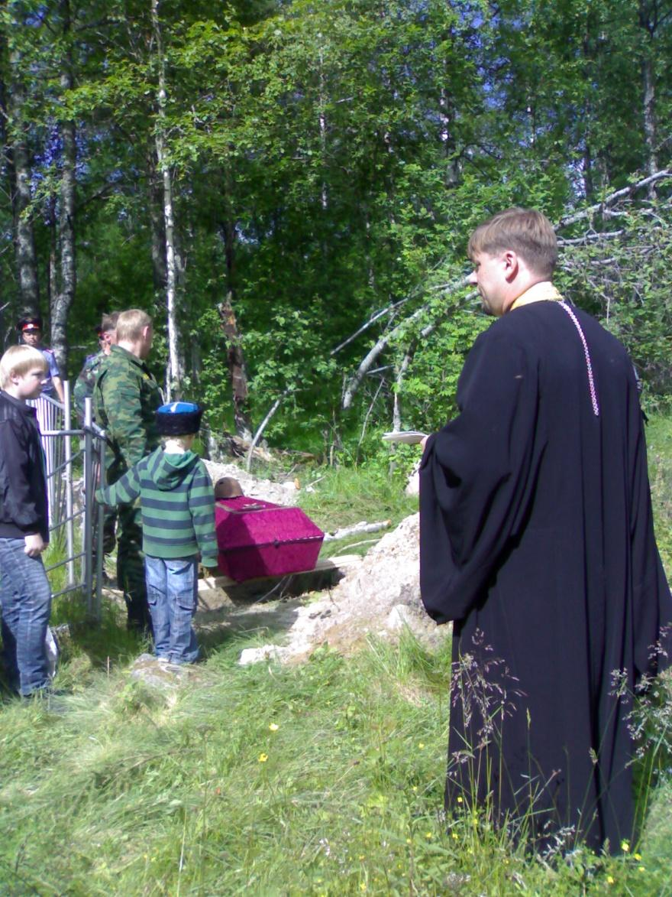
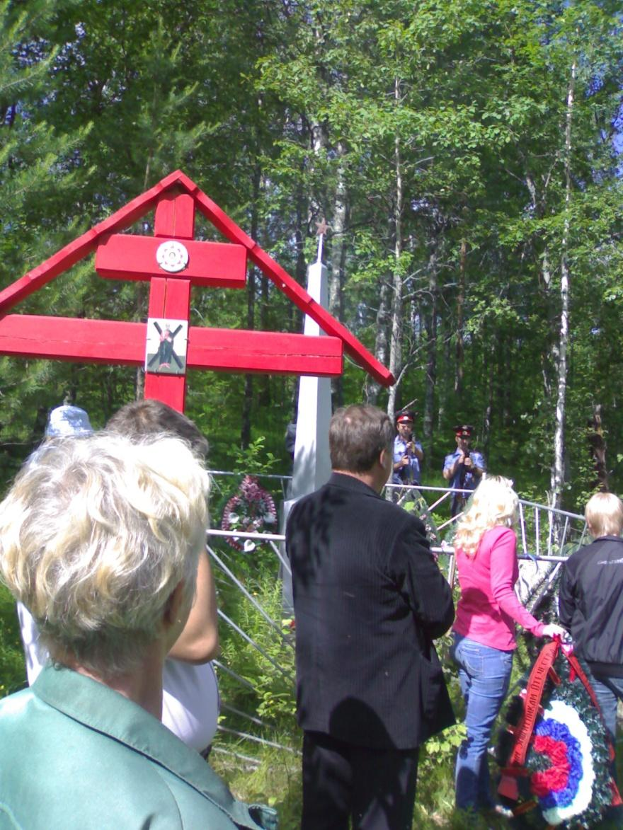
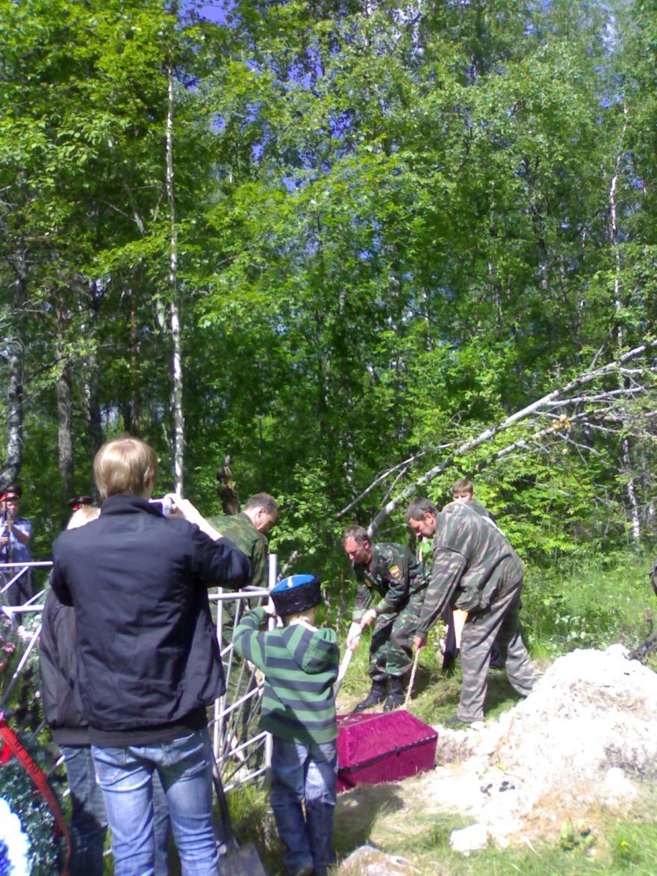
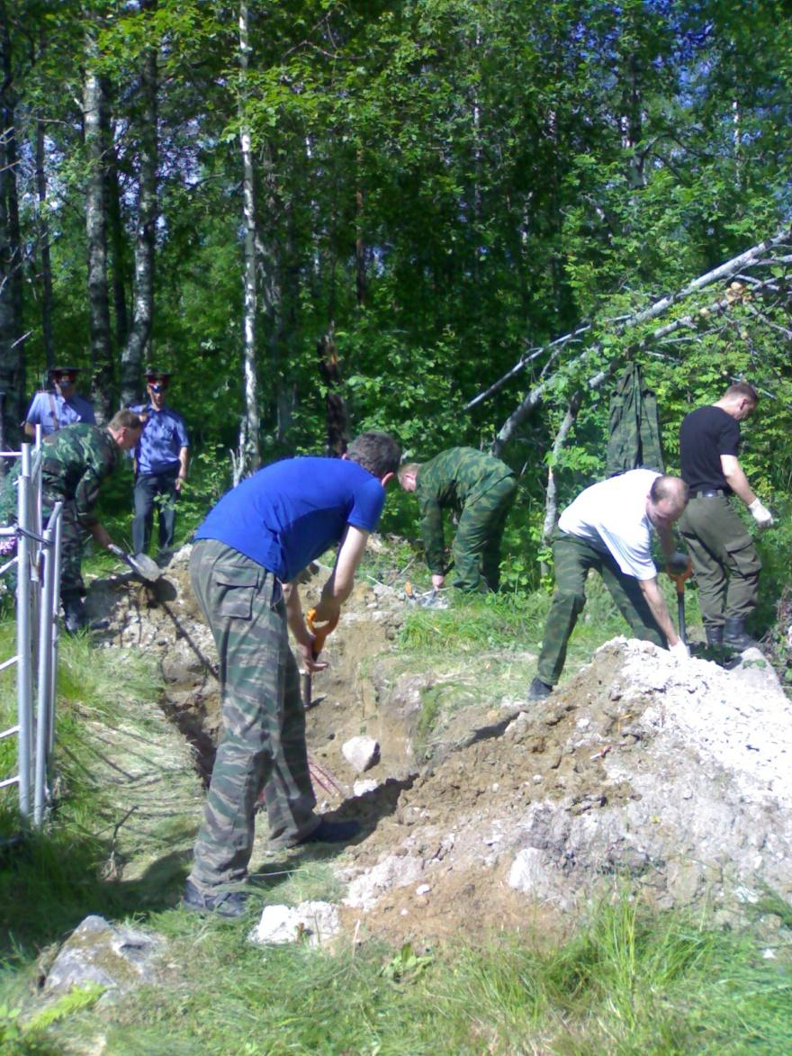
Захоронение павших бойцов
5 июля 2012 г.

Slide 7
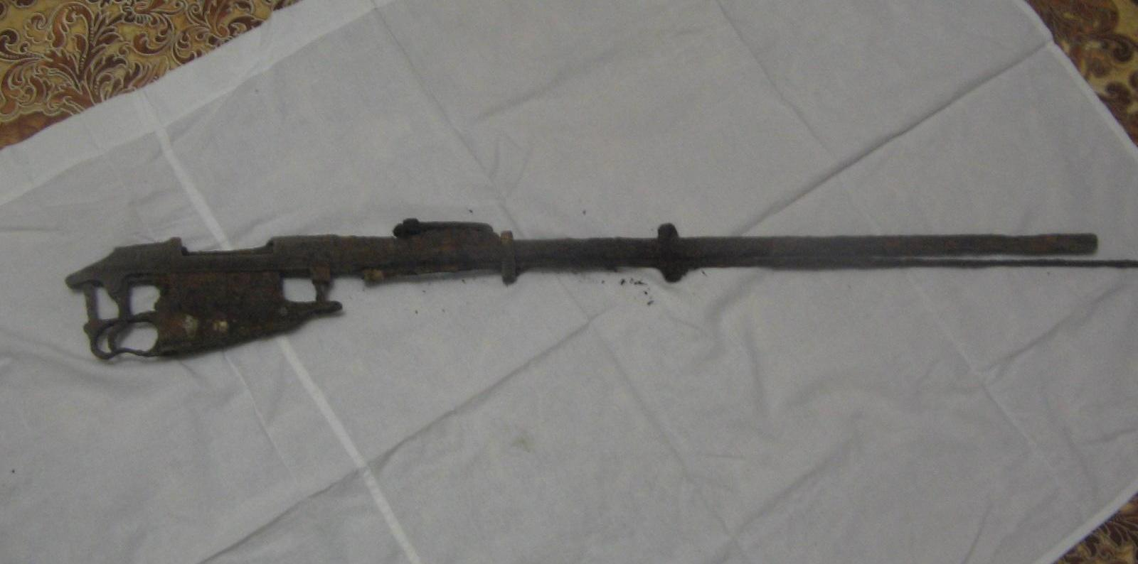
Найденное оружие

Slide 8
Первым делом нужно определить все типы стрелкового вооружения в Великую Отечественную войну

Slide 9
Стрелковое оружие Красной Армии:
Основное стрелковое оружие Германии
карабины
винтовки
пистолеты
пулеметы
револьверы.
винтовки системы Маузер
гранатометы

Slide 10
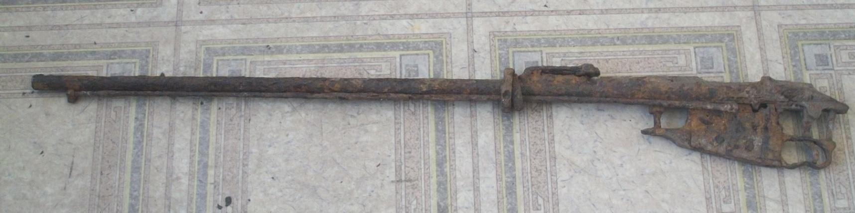
Карабин – это укороченная винтовка.
винтовка или карабин?
найденное оружие – это винтовка.

Slide 11
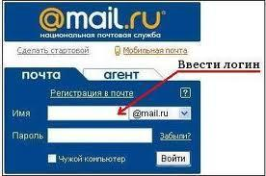
Определение модели
оружия
Для установления модели мы обратились за помощью к специалистам
Обратились в Кондопожский клуб «Разведчик» к Вытегорову Никите Андреевичу

Slide 12
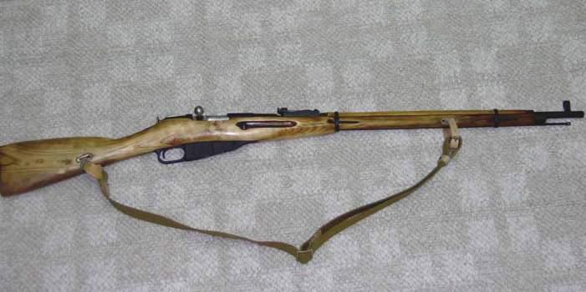
Сравнили фото найденного оружия с фотографиями винтовки Мосина из интернета

Slide 13
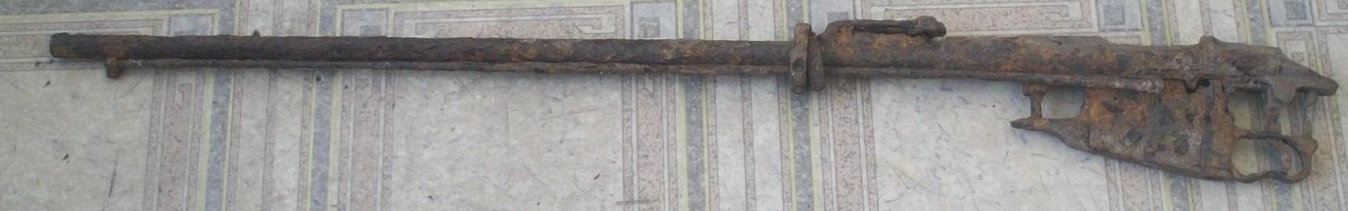
Таким образом, обратившись за помощью к специалистам и методом сравнения, установлено, что найденное на участке оружие является винтовкой образца 1891/1930 гг. - винтовкой Мосина.

Slide 14
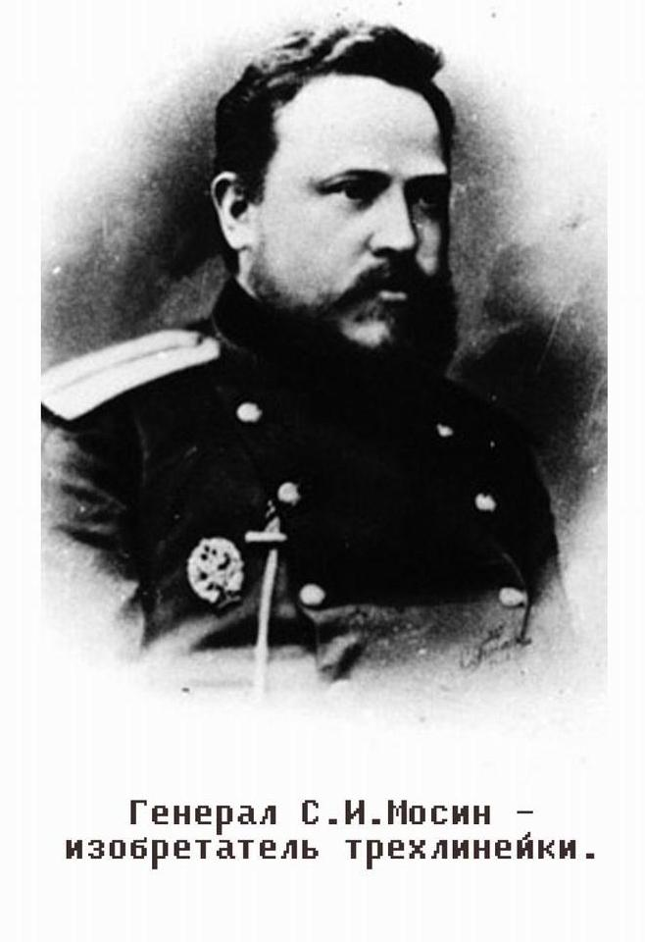
Винтовка получила название в честь своего создателя Сергея Ивановича Мосина, который был начальником мастерской Тульского оружейного завода

Slide 15
«Винтовка Мосина» – принята на вооружение Российской армии в 1891
Активно использовалась в период с 1891 по 1945 года
На основе винтовки создан целый ряд образцов спортивного и охотничьего оружия

Slide 16
Таким образом,
используя разные методы исследования,
мы установили, что найденное на нашем семейном участке оружие,
является
винтовкой образца 1891/1930 гг. - винтовкой Мосина.

